Slide 1




T.C.
ANKARA VALİLİĞİ
ÇEVRE VE ŞEHİRCİLİK İL MÜDÜRLÜĞÜ
SIFIR ATIK PROJESİ FARKINDALIK VE UYGULAMA EĞİTİMİ
Hazırlayan: Ebru Dilber ÇAKIR
Çevre İzinleri Şube Md. V.

Slide 2

Sıfır Atık PROJESİ: Bakanlığımızca 2017 yılı Haziran ayında başlatılmış, Ankara pilot İl olarak belirlenerek kademeli olarak tüm ülkeye yaygınlaştırılması hedeflenmiştir.

Slide 3
Sıfır Atık: Sıfır atık; israfın önlenmesini, kaynakların daha verimli kullanılmasını, atık oluşum sebeplerinin gözden geçirilerek atık oluşumunun engellenmesi veya minimize edilmesi, atığın oluşması durumunda ise kaynağında ayrı toplanması ve geri kazanımının sağlanmasını kapsayan atık yönetim felsefesi olarak tanımlanan bir hedeftir.

Slide 4
«SIFIR ATIK» bir yaşam felsefesidir

Slide 5
İSRAFI ÖNLEMEK/REDDETMEK
DOĞAL KAYNAKLARI VERİMLİ KULLANMAK
ATIK MİKTARINI AZALTMAK
ATIKLARI AYRI TOPLAMAK
ATIKLARIN GERİ KAZANIMI SAĞLAMAK

Slide 6

1.KURAL: REDDETMEK
Almadan önce düşünün…
Alacağım şeye gerçekten ihtiyacım var mı?
Eğer cevabı evetse,
*Evdeki herhangi bir şeyi bu alacağım ürün yerine kullanabilir miyim?
*Evdeki herhangi bir şeyle ihtiyacım olan şeyi yapabilir miyim?
*Bir kullanımlık bir ihtiyaçsa ailem ya da en yakın arkadaşlarım gibi teklifsiz olduğum kişilerden ödünç alabilir miyim?
*Bu şeyi ikinci el bulabilir miyim?
*Ambalajsız, poşetsiz, doğada çözünebilir, geri dönüştürülebilir versiyonu var mıdır?

Slide 7

2.KURAL: AZALTMAK
*Gerçekten kullanmadığınız şeyleri çevrenizle paylaşabilir ve ikinci el pazarını geliştirebilirsiniz ki bu SIFIR ATIK hayat tarzının geleceği için çok önemlidir.

Slide 9

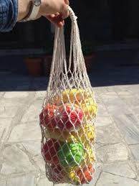

Slide 10
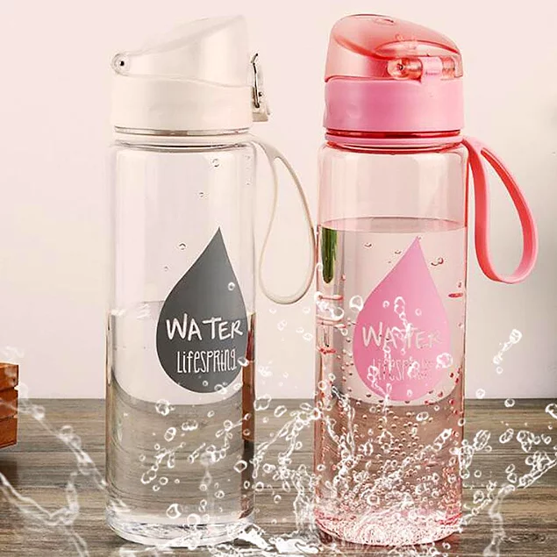
TEKRAR KULLANILABİLEN SU ŞİŞELERİ EDİNEBİLİRİZ…

Slide 11

TEK KULLANIMLIK PLASTİKLERİN KULLANIMINA SON VEREBİLİRİZ…

Slide 12
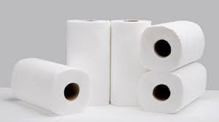
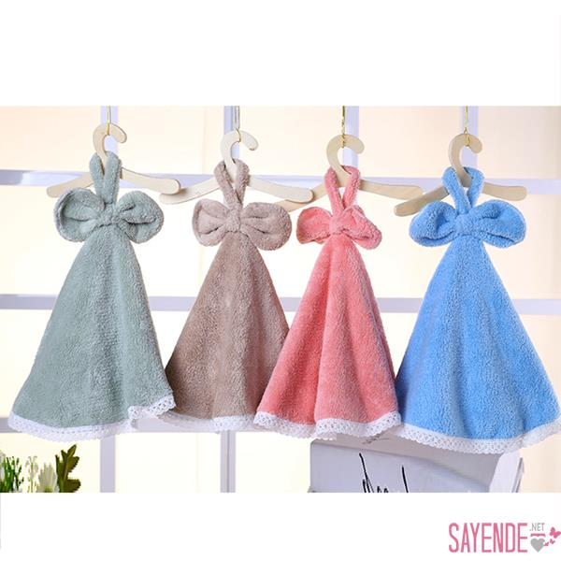
KAĞIT HAVLU KULLANMAK YERİNE HAVLU KULLANIMINI TERCİH EDEBİLİRİZ…

Slide 13
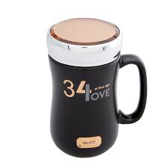

KENDİ KUPALARIMIZLA KAHVE SATIN ALABİLİRİZ…

Slide 14
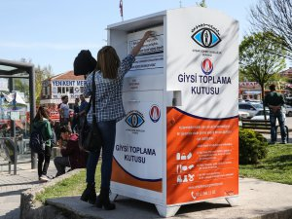
İSTEMEDİĞİMİZ GİYSİLERİMİZİ DİĞER İNSANLAR İLE PAYLAŞABİLİRİZ…

Slide 15


Slide 16

Musluktan saniyede damlayan 1 damla su, yılda 9000 litre (450 ADET DAMACANA) suyun ziyan olması demektir. Bu bir insanın yaklaşık 17 yıllık su ihtiyacına eşittir.

Slide 17


Slide 18


Slide 19


ORTAM SICAKLIĞINI DÜŞÜRELİM
TELEVİZYONU TV ÜZERİNDEN KAPATLIM
Notes:
Dizel
C vergisi
Araç kullanımına sınırlama
Ülkemiz enerji ihtiyacının % 66’sını ithalatla karşılamaktadır
Elektrik enerjisi ağırlıklı olarak termik ve hidroelektrik kaynaklardan sağlanmakta, termik santrallerde ağırlıklı olarak linyit kullanılmaktadır
Elektrik üretiminin % 40’ı hidroelektrik santrallerden sağlanmaktadır.
Toplam CO₂ salımında dünyada 23. ve kişi başına salımda ise 75. sırada yer almaktayız
Yenilenebilir enerji kaynaklarından rüzgar enerjisinin toplam kapasite içerisindeki payı % 0,07’dir
Güneş enerjisi ise toplam enerji üretiminin % 1’inin altında, genellikle ısıtmada kullanılmakta, elektrik enerjisi olarak kullanılmamaktadır
Jeotermal enerji de yine genellikle ısıtmada kullanılmakta, elektrik enerjisi içindeki payı ise % 0,1 seviyesindedir
Ülkemizin yukarıda belirtilen yenilenebilir temiz enerji kaynakları konusunda gelişme potansiyeli yüksek olmasına karşın, genel tüketimdeki payının kısa sürede artması beklenmemektedir
Kaynak: ÇOB, 2005
Temiz enerji

Slide 20


ELEKTRONİK CİHAZLARIN PİLLERİ DOLDUĞUNDA PRİZDE BIRAKMAYALIM
VERİMLİ AMPULLER KULLANALIM

Slide 21
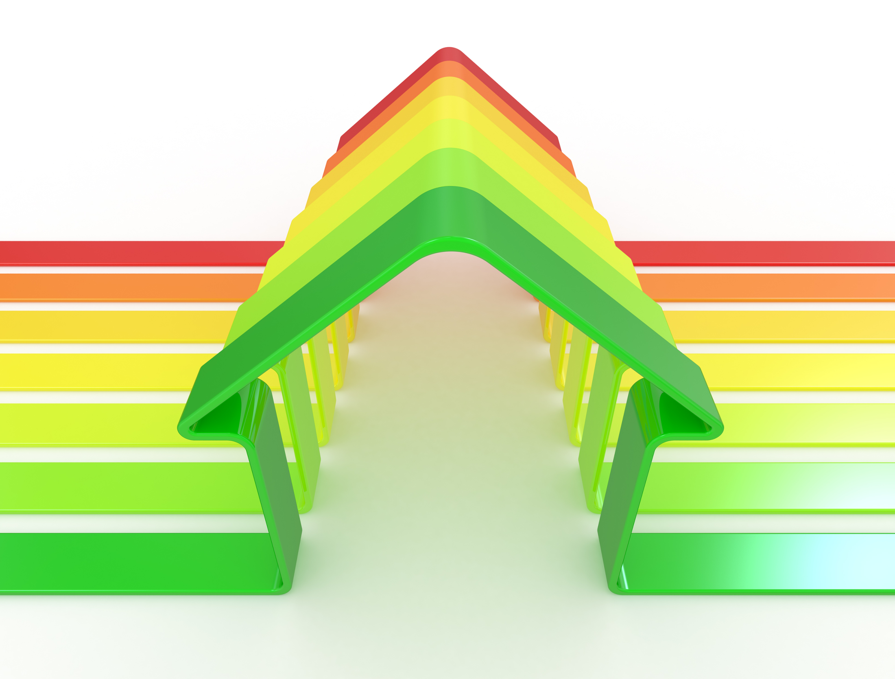

EVLERİMİZİN ETRAFINI YALITIM MALZEMESİ İLE KAPLATARAK
YAKITTAN %50 TASARRUF EDEBİLİRİZ

Slide 22
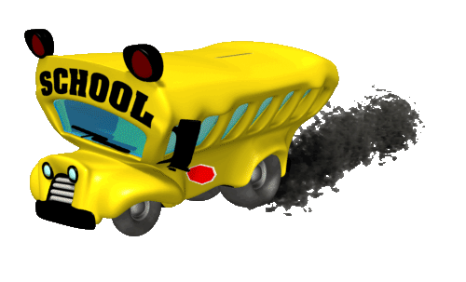
ARABALARIMIZI OLABİLDİĞİNCE AZ KULLANALIM

Slide 23
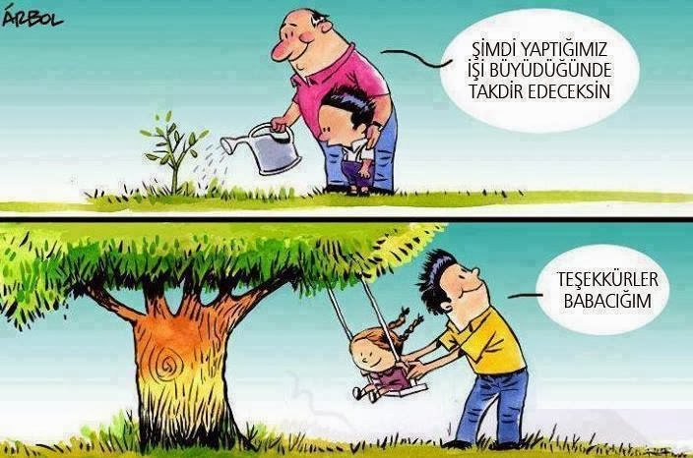

AĞAÇ DİKELİM

Slide 24

4.KURAL: ATIKLARI TANIMAK VE AYRI TOPLAMAK
Aldıktan sonra, çöpe atmadan önce düşünün…
Reddedemeyeceğimiz, azaltamayacağımız ve yeniden kullanamayacağımız şeyleri geri dönüştürmemiz gerekiyor. Peki atıkları nasıl tanıyacağız?

Slide 25
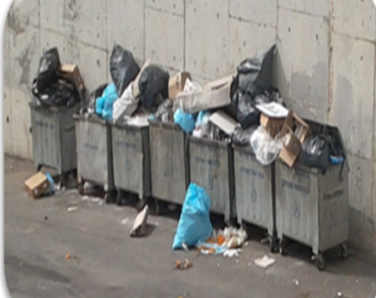
ATIK NEDİR?
Üreticisi veya fiilen elinde bulunduran gerçek veya tüzel kişi tarafından atılması zorunlu olan herhangi bir madde veya materyaldir.

Slide 26
TEHLİKESİZ ATIKLAR
AMBALAJ ATIKLARI
DİĞER ATIKLAR
KAĞIT-KARTON
PLASTİK
CAM
ORGANİK ATIK
GERİ DÖNÜŞMEYEN
HACİMLİ ATIK
METAL
KOMPOZİT
AHŞAP
TEKSTİL

Slide 27
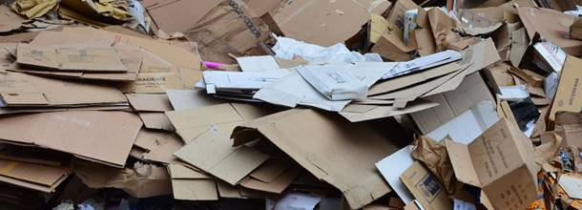
KAĞIT-KARTON ATIKLARI
Kağıt; odun hamurunda bulunan selüloz lifleri kullanılarak üretilir.
– Kitaplar
– Defterler
– Yazışma Kağıtları
– Gazeteler
– Kese Kağıtları
– Not Kağıtları
– Karton Koli
DOĞADA YOK OLMA SÜRESİ 2 YIL

Slide 28
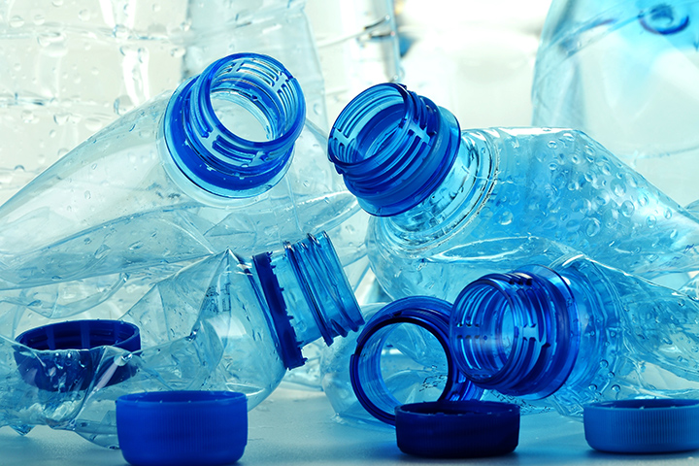
PLASTİK ATIKLARI
Plastikler petrol türevlerinden elde edilir.
DOĞADA YOK OLMA SÜRESİ 1000 YIL
– Pet şişeler
– Şişe kapakları
– Su damacanaları
– Ambalajlar
– Naylon poşetler
– Plastik kutular
– Pet bardaklar
– Temizlik malzemesi ambalajları
– Kişisel bakım ürünleri ambalajları
– Plastik oyuncaklar

Slide 29
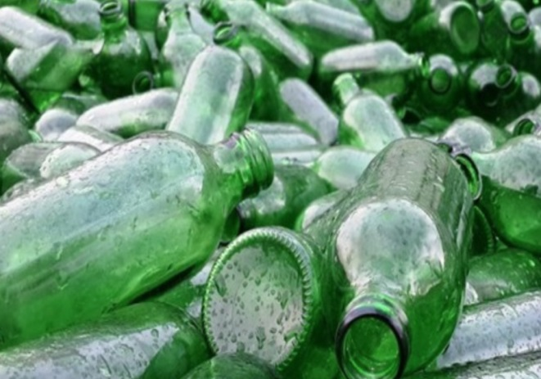
CAM ATIKLARI
Camın ana maddesi kumdur. Kum, soda ve kireç. Bu malzemeler, 1500 dereceye kadar ısıtılarak eritilir.
– İçecek şişeleri
– Konserve kavanozları
– Reçel kavanozları
– Sürahi
– Bardak
DOĞADA YOK OLMA SÜRESİ 4000 YIL

Slide 30
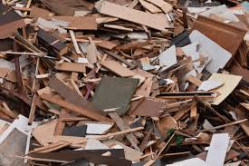
AHŞAP ATIKLARI
Ağaçlardan edilen ahşap malzemeler, ev eşyaları, taşıma ve koruma amaçlı ambalaj ve yapı malzemesi olarak hayatın her alanında yaygın şekilde kullanılmaktadır.
– Evlerde kullanılan mobilya ve küçük ev eşyaları
– Ambalaj olarak kullanılan palet ve kasalar
– Yapı malzemesi ve ev eşyası üretiminden kaynaklı kırpıntı, parça, talaş halindeki tüm malzemeler
DOĞADA YOK OLMA SÜRESİ 13 YIL

Slide 31
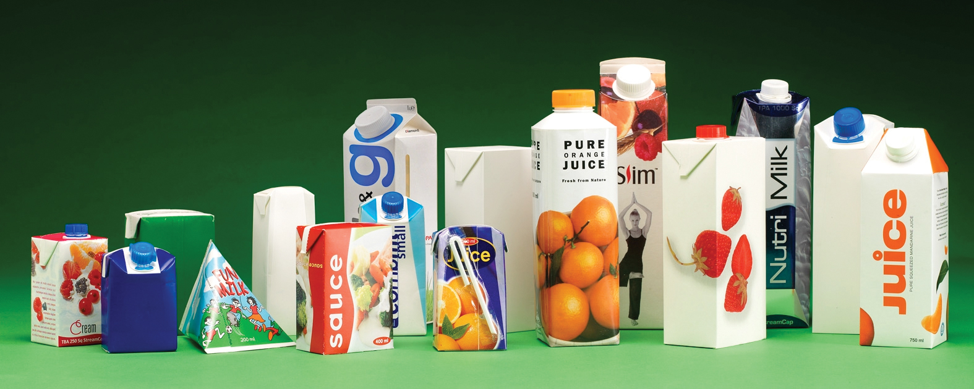
KOMPOZİT ATIKLAR
Plastik, kâğıt, metal, cam, ahşap gibi malzemelerin birlikte kullanılması ile edilen kompozit malzemeler başta ambalaj sektörü olmak üzere endüstriyel kullanımları da yaygındır.
DOĞADA YOK OLMA SÜRESİ 5 YIL
– Meyve suyu ve süt ambalajı
–Hazır çorba ambalajları, çay, kahve, çikolata ambalajı

Slide 32
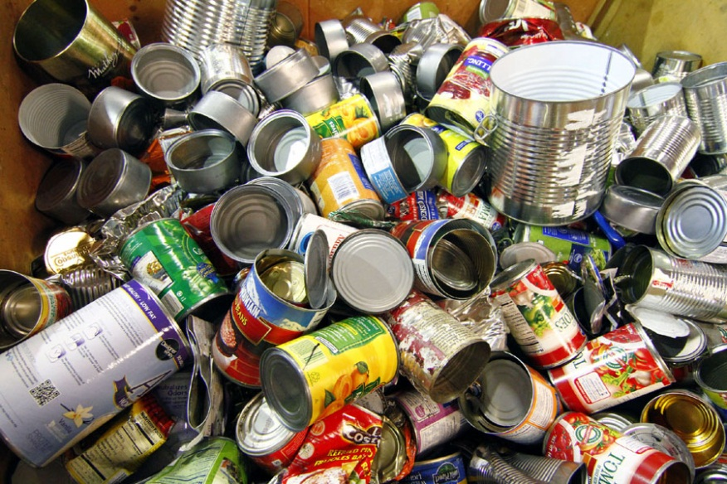
METAL ATIKLARI
Metal, yeryüzü tabakasını oluşturan çeşitli minerallerin işlenerek saflaştırılması sonucunda üretilir.
– Alüminyum içecek kutuları
– Yağ ve salça tenekeleri
– Konserve kutuları
– Mutfak gereçleri (çatal, bıçak, tencere, tava, çaydanlık)
– Alüminyum folyolar
DOĞADA YOK OLMA SÜRESİ 1000 YIL

Slide 33
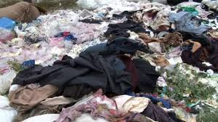
TEKSTİL ATIKLARI
Doğal ve sentetik liflerin kullanılması ile edilen tekstil malzemeleri iplik ve kumaş üretimi ile başta giyim ve ev eşyası olmak üzere hayatın her alanında yaygın şekilde kullanılmaktadır.
– Kişisel kullanıma yönelik tekstilden mamül kıyafet/giysiler
– Tekstil ve konfeksiyon üretiminden kaynaklı kırpıntı, parça, elyaf halindeki tüm malzemeler
– Evlerde gündelik kullanıma yönelik tekstilden mamül havlu, masa örtüsü, halı, perde, nevresim, örtü, battaniye ve benzeri tüm eşyalar
DOĞADA YOK OLMA SÜRESİ 5-7 YIL

Slide 34
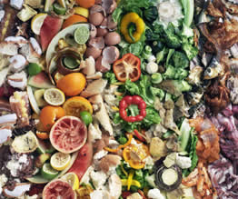
ORGANİK ATIKLAR
Bitki ve hayvan kaynaklı atıklara "organik atık" adı verilir. ... Organik atıklar, doğada mikroorganizmalar yardımıyla kolayca bozunarak temel bileşenlerine ayrılır. Organik atıkların biriktirilip ara sıra karıştırılarak kontrollü olarak bozunmaları sağlandığında, bitkiler için çok zengin bir gübre elde edilebilir.
– Meyve Sebze Atıkları
– Buğday, Arpa, Çavdar Samanı
– Dökülmüş Ağaç Yaprakları
– Arıtma Çamuru

Slide 35
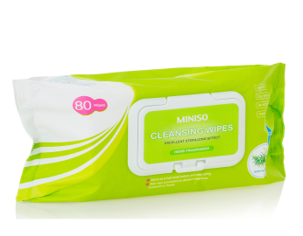
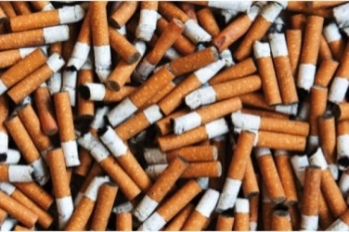
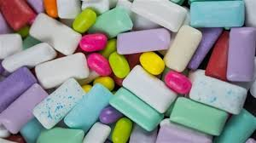
GERİ DÖNÜŞMEYEN ATIKLAR
Geri Dönüşümü mümkün olmayan atık türleridir.
– İzmarit
– Islak Mendil
– Sakız
– Süprüntü
- Porselen Tabak
DOĞADA YOK OLMA SÜRESİ 5-7 YIL

Slide 36

Yağ ve su geçirmez kağıtlar (pergament kağıdı, aydınger , v.s.)
Islanmış, kirlenmiş kağıtlar (yiyecek bulaşmış, hijyenik kağıt v.b. )
Karbon kağıdı
Eski duvar kağıtları
Plastik emdirilmiş paket zarfları , yollama çantaları v.b.
Tüm diğer özel kağıtlar (filtre kağıtları, yapıştırma bantları )
Kedi , köpek altlıkları ve dışkılar
Pencere camları, cam yapı malzemesi
Aynalar
Optik camlar, ısıya dayanıklı camlar,
Tek kullanımlık kağıt bardaklar

Slide 37
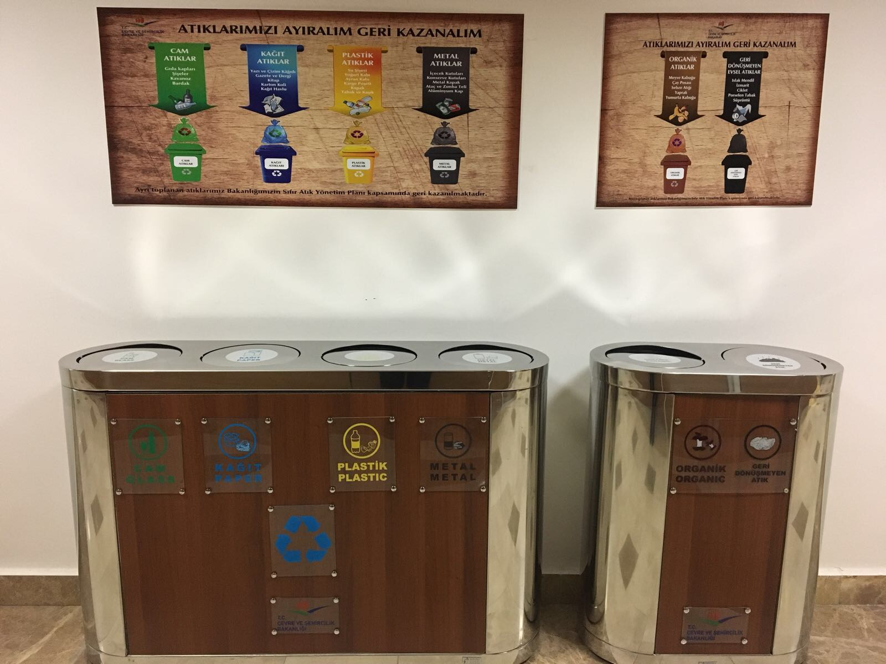
Plastik Atıklar
Geri Dönüşüm
Kağıt Atıklar
Geri Dönüşüm
Cam Atıklar
Geri Dönüşüm
Metal Atıklar
Geri Dönüşüm
Organik Atıklar
Kompost
Geri Dönüşmeyen
Bertaraf

Slide 38
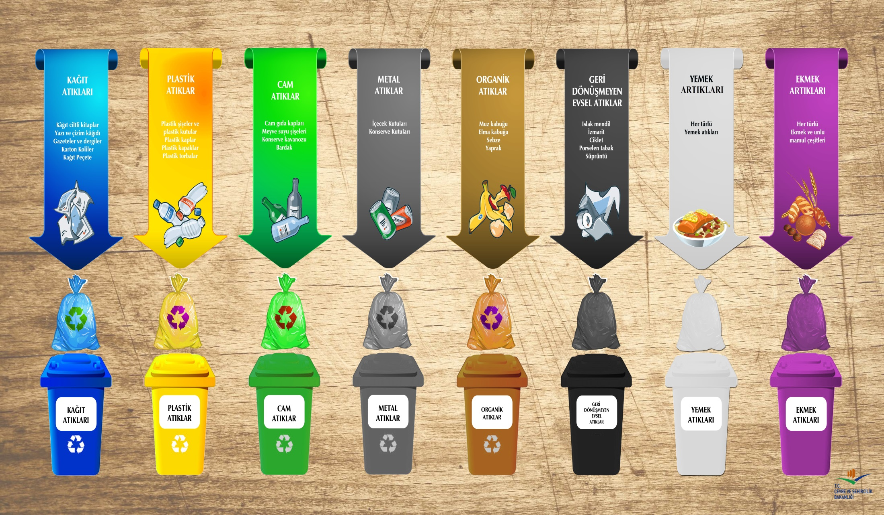
RENK SKALASI

Slide 39
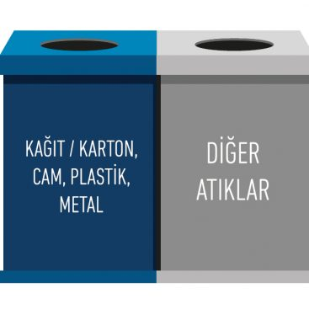
İKİLİ TOPLAMA SİSTEMİ

Slide 40

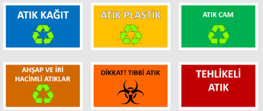



GERİ DÖNÜŞEBİLİR ATIKLAR
DİĞER ATIKLAR

Slide 41
TEHLİKELİ ATIKLAR
Atık Yağ
Tıbbi atık
Tıbbi Kesici delici
Atık İlaç
Bilişim ve Telek.
Pil ve akü
Kartuş, toner
Ev aletleri
Kontamine ambalaj
Basınçlı Kaplar
Yağ Filtreleri
Bitkisel atık yağ
Kontamine Bez,üstübü
Atık Motor Yağı
Televizyon, Monitör
Aydınlatma

Slide 42
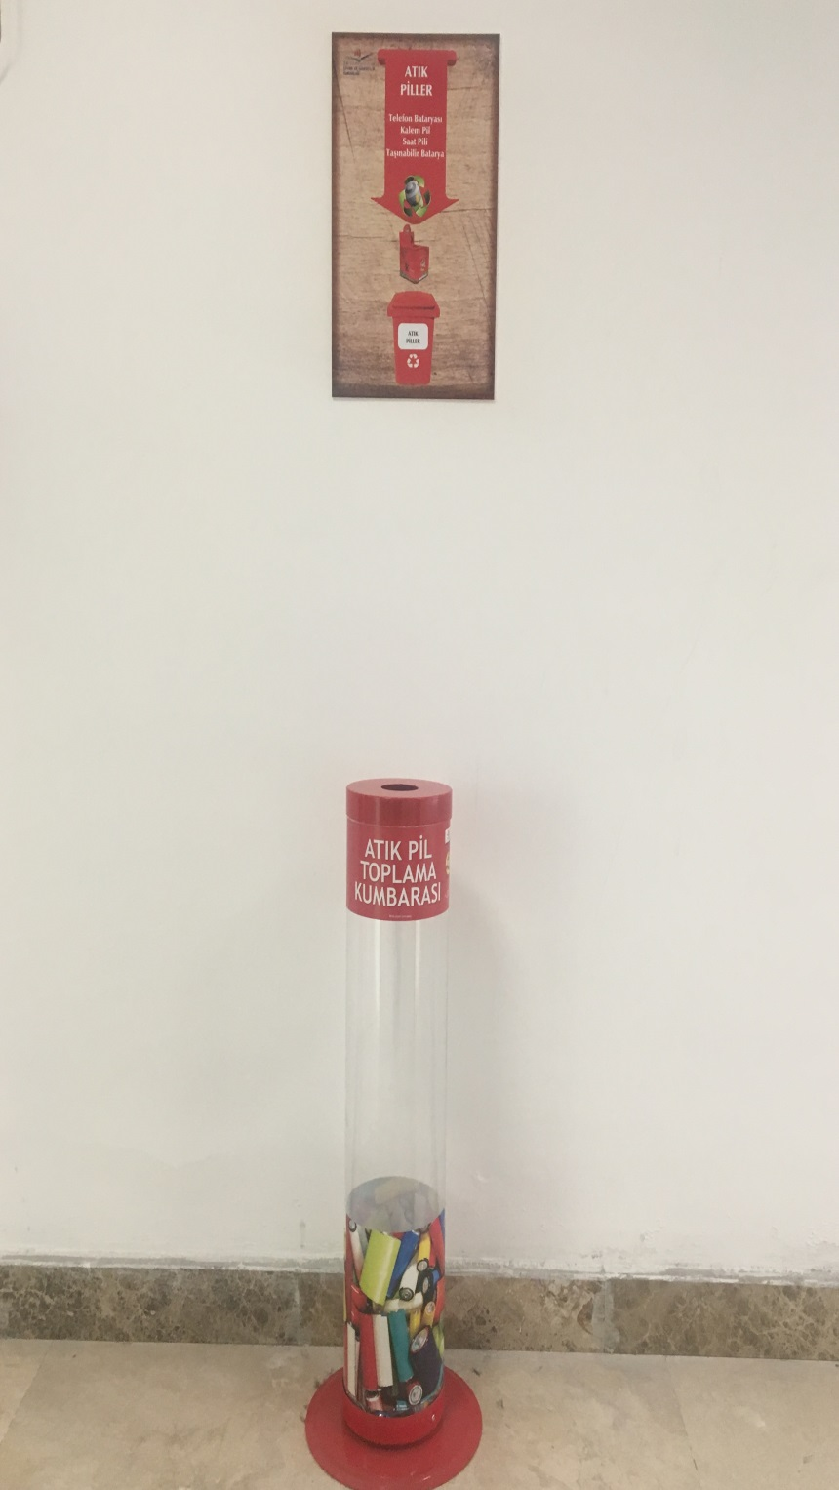
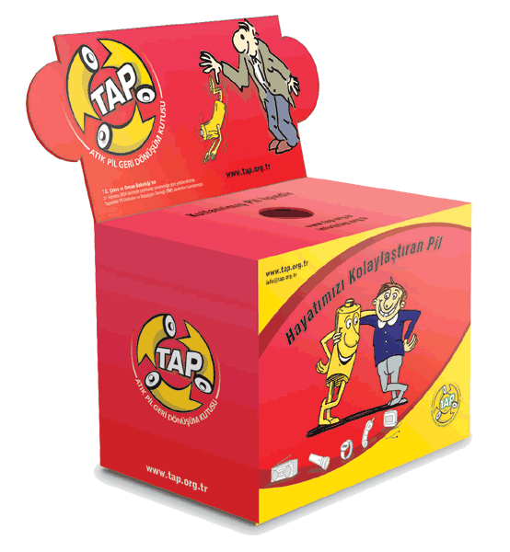
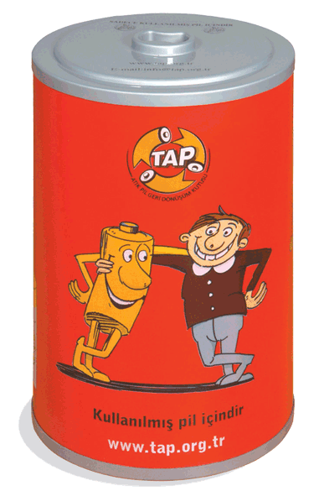
Atık piller, içeriğinde bulunan ağır metaller nedeniyle çevre ve insan sağlığına zararlı etkilerde bulunabilecek atıklardandır ve ayrı toplanması atık piller için özel olarak tasarlanmış biriktirme ekipmanlarında toplamak gereklidir.

Slide 43

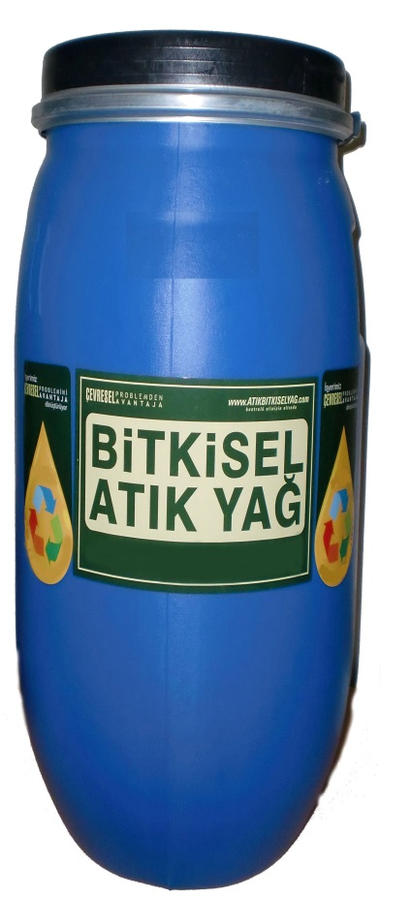
Bitkisel atık yağlar, atıksu toplama sistemlerinin daralmasına ve tıkanmasına; toprak kirlenmesi ile beraber yeraltı suyu kirlenmesine sebep olmaktadır. Bu nedenle ayrı toplanması gerekmektedir.

Slide 44
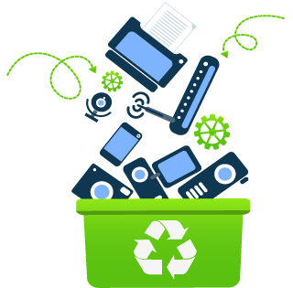
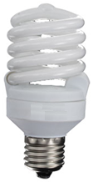
Atık elektrikli ve elektronik eşyalar, içeriğinde bulunan ağır metaller nedeniyle çevre ve insan sağlığına zararlı etkilerde bulunabilecek atıklardandır ve ayrı toplanması gereklidir.
Ayrıca içeriğinde bulunan altın, gümüş, bakır gibi değerli madenlerin geri kazanımının sağlanması açısından da önemli atıklardandır.

Slide 45
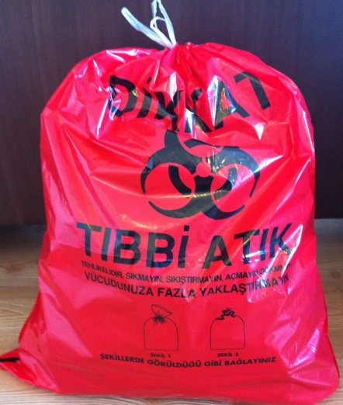
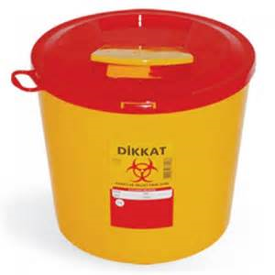
Tıbbi atıklar, doğrudan veya aracı hayvanlarla bulaşan, cüzzam, veba, kolera, dizanteri, tüberküloz, kuduz, sıtma gibi hastalıklara sebebiyet verebilen atıklardandır. Bu nedenle hiçbir suretle diğer atıklarla karıştırılmamalı, ayrı olarak toplanması sağlanmalıdır.

Slide 46
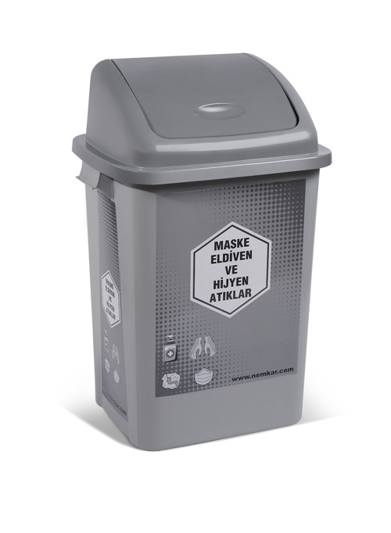
Maske-Eldiven atıkları için diğer atıklardan ayrı biriktirilmesi amacıyla, bina giriş ve çıkışları ile ortak kullanım alanlarının bulunduğu kata biriktirme ekipmanı yerleştirilmeli, atıklar için kullanılan ekipmanlar diğer atıkların ekipmanları gibi gri renkli veya gri etiketli olmalı, ekipman üzerinde sadece maske, eldiven ve diğer kişisel hijyen malzeme atıklarının biriktirileceğini gösteren yazı veya görseller yer almalıdır. Kullanılan maske ve eldiven atıkları, ağzı kapatılarak iç içe iki torbaya konularak, geçici depolama alanlarında en az 72 saat süreyle insan temasından uzak bölümde bekletildikten sonra 'evsel atık' olarak belediyeye teslim edilmelidir. (2020/12 SAYILI GENELGE)
MASKE VE ELDİVEN ATIKLARI TIBBİ ATIK DEĞİLDİR.

Slide 47
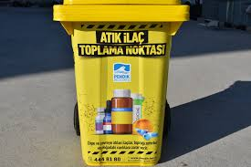
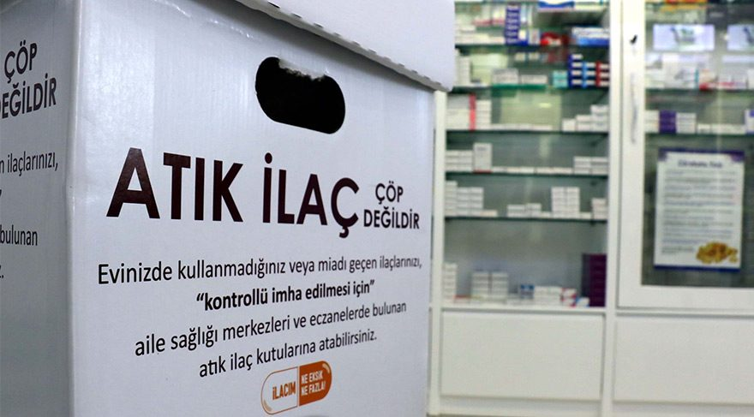
Atık ilaçlar; insan ve çevre sağlığı için riskli gruptadır

Slide 48
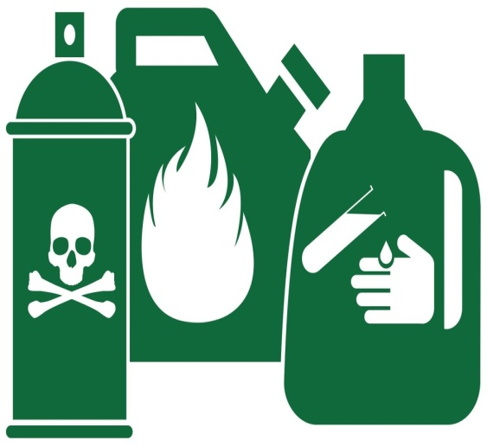
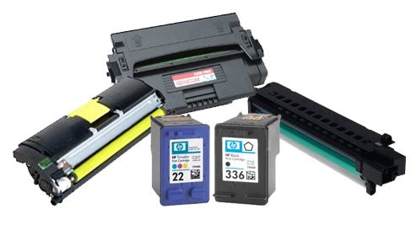
Tehlikeli atıklar: yanıcı, yakıcı, kanserojen, patlayıcı, tahriş edici, zehirli atıklardır.
Toner-kartuşlar, kontamine ambalajlar, kontamine filtreler
basınçlı kaplar vb.

Slide 49
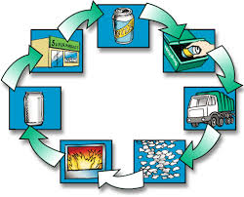
5.KURAL: ATIKLARIN GERİ DÖNÜŞÜM/BERTARAFI
Atıkların işlenerek tekrar kullanılması için ikincil hammadde elde etme işlemine GERİ DÖNÜŞÜM denir. Geri dönüşümün AMACI yeni ürünler yapmak için kullanılan hammadde miktarını azaltmak ve ekonomi ile doğaya faydalı olmaktır.

Slide 50
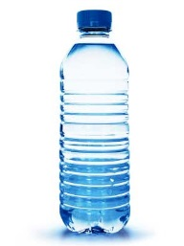
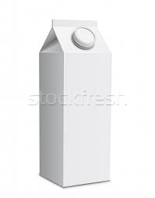

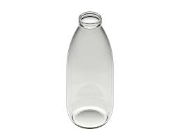
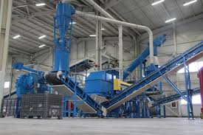
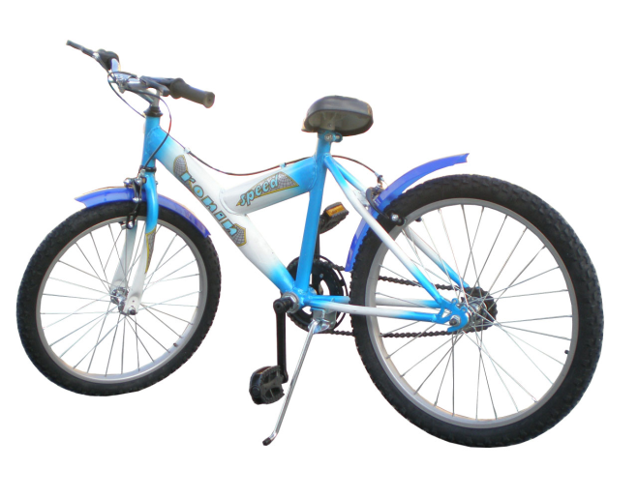
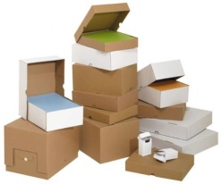

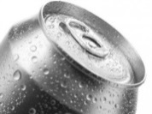

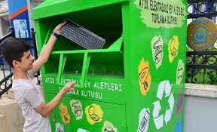
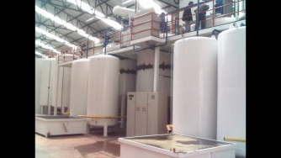
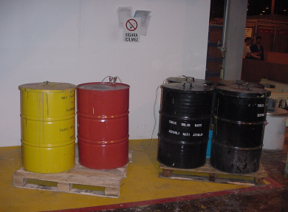
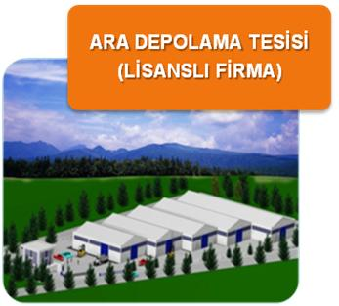



LİSANSLI GERİ KAZANIM TESİSİ
LİSANSLI GERİ KAZANIM TESİSİ
BİYODİZEL
LİSANSLI İŞLEMETESİSİ

Slide 51


Slide 52

SIFIR ATIK YÖNETMELİĞİ
(12.07.2019 -30829)

Slide 53
SIFIR ATIK YÖNETMELİĞİ
YÖNETMELİK
EK-1
ÇEVRE VE ŞEHİRCİLİK BAKANLIĞI
ÇEVRE VE ŞEHİRCİLİK İL MÜDÜRLÜKLERİ
MAHALLİN EN BÜYÜK MÜLKİ AMİRİ
DİĞER YERLER (Gönüllü)
MAHALLİ İDARELER

Slide 54
BİNA VE YERLEŞKELER
 | Sıfır Atık Yönetim Sistemine Geçmesi Gerekenler | Sisteme Geçişlerin Tamamlanması için Son Tarih
1.GRUP | Kamu Kurum ve Kuruluşları | 1 Haziran 2020
2.GRUP | *Organize Sanayi Bölgeleri *Havalimanları *Limanlar * İş merkezi ve Ticari Plazalar 100 ve üzeri ofis/büro kapasiteli * Alışveriş Merkezleri 5000 metrekare ve üzeri *ÇED Yönetmeliği’nin Ek-1 Listesinde Yer Alan Sanayi Tesisleri *Eğitim Kurumları ve Yurtlar 250 ve fazla öğrencisi bulunanlar *100 Oda ve Üstü Konaklama Kapasiteli İşletmeler *Sağlık Kuruluşları 100 yatak ve üzeri kapasiteli *Akaryakıt istasyonları ve dinlenme tesisleri *300 ve üzeri konuta sahip siteler *Zincir marketler | 31 Aralık 2020

Slide 55
3.GRUP | *Alışveriş Merkezleri 1000-4999 metrekare *İş Merkezi ve Ticari Plazalar 20-99 arası ofis/büro kapasiteli *Tren ve Otobüs Terminalleri *ÇED Yönetmeliği Ek-2 Listesinde Yer Alan Sanayi Tesisleri *Eğitim Kurumları ve Yurtlar 50-249 arası öğrencisi bulunanlar *50-99 Arası Oda Konaklama Kapasiteli İşletmeler *Sağlık Kuruluşları 50-99 arası yatak kapasiteli | 31 Aralık 2021
4.GRUP | *Alışveriş Merkezleri 1000 m2’den az *Eğitim Kurumları ve Yurtlar 50’den az öğrencisi bulunanlar *50’den Az Oda Konaklama Kapasiteli İşletmeler *Sağlık Kuruluşları 50’den az yatak kapasiteli | 31 Aralık 2022

Slide 56
SAY 12. MADDE
SIFIR ATIK YÖNETİM SİSTEMİ KURMA YÜKÜMLÜLÜĞÜ
BİNA VE YERLEŞKELER
1) EK-1 listede yer alan bina ve yerleşkelerin uygulama takvimi doğrultusunda, sıfır atık yönetim sistemini kurarak uygulamaya geçmeleri zorunludur. Belirtilen tarihten sonra faaliyete geçen söz konusu yerler ise faaliyet başlangıç tarihinden itibaren bir yıl içerisinde sıfır atık yönetim sistemine geçerler.
SIFIR ATIK BELGESİ ALMA YÜKÜMLÜLÜĞÜ
SAY 16. MADDE
BİNA VE YERLEŞKELER
Sıfır atık yönetim sistemini kurmakla yükümlü EK-1 listedeki yerler, 17 nci maddede tanımlanan süreç doğrultusunda temel seviyede sıfır atık belgesi almak zorundadır. Diğer yerler ise talep etmeleri halinde temel seviyede belge almak için müracaatta bulunabilir.

Slide 57
BİNA VE YERLEŞKELERİN YÜKÜMLÜLÜKLERİ
SAY 9. MADDE 10-1
SIFIR ATIK YÖNETİM SİSTEMİNİ KURAN BİNA VE YERLEŞKELER
Bu Yönetmelikteki tüm faaliyetler ve genel esaslara uymak
Sorumluluk alanları dahilindeki tüm kişi ve kuruluşları, atıklarını türlerine göre ayırmaya ve ayrı biriktirmeye teşvik etmek
İsrafı önlemeye yönelik çalışmalarda bulunarak atık oluşumunun önlenmesini/azaltılmasını sağlamak
Kaynağında ayrı biriktirilen atıkların birbirleriyle karıştırılmadan ayrı olarak toplanmasına ve geçici depolanmasına yönelik altyapıyı oluşturmak
Sıfır atık yönetim sisteminin kurulması ve uygulanmasında EK-1 listede tanımlanan uygulama takvimine uymak
Sıfır atık yönetim sistemine yönelik Bakanlıkça hazırlanan kılavuzu uygulamak
Sıfır atık yönetim sistemini mevcut atık yönetim sistemine entegre etmek
Sıfır atık yönetim sisteminin faaliyetlerini de içeren tüm süreci yürütülmesini sağlamak
Kurulan sıfır atık yönetim sistemini sorumluluk alanındaki tüm kişi ve kuruluşlara ilanen duyurmak
Sıfır atık yönetim kapsamında bilinçlendirme ve eğitim faaliyetleri yapmak
(EÇBS) Sıfır Atık Bilgi Sistemine kayıt olmak ve atık faaliyetinde bulunmak
SABS ilişkin veriler ile bu atıkların teslim edildiği yerlere ilişkin bilgileri Ocak ve Temmuz ayları olmak üzere yılda iki kez bildirmek

Slide 58
SIFIR ATIK YÖNETİM SİSTEMİ NASIL KURULUR
1- İrtibat Noktası Ve Ekip Belirlenmesi
2- Mevcut Durumun Belirlenmesi
6- Uygulama
7- Raporlama, İzleme, Önlem, Revizyon
3-Planlamanın Yapılması
4- İhtiyaçların Belirlenmesi ve Temini
5- Eğitim Ve Bilinçlendirme

Slide 59

İRTİBAT NOKTASI - ÇALIŞMA EKİBİ
Kurumdaki sıfır atık yönetim sisteminin kurulmasından, etkin ve verimli bir şekilde uygulanmasından ve izlenmesinden sorumlu olacak 1 asil, 1 yedek olmak üzere en az 2 kişi belirlenmelidir.
Belirlenen bu kişiler tarafından sıfır atık yönetimini sağlayacak bir ekip kurulmalıdır.

Slide 60


2. MEVCUT DURUMUN BELİRLENMESİ
VERİ TOPLAMA
Atığı oluşturan birimler, atığın özelliği, miktarı, kaynağı, karakterizasyonu, atık biriktirme yöntemleri, atık depolama alanlarına ilişkin mevcut atık yönetimi ortaya konulmalıdır.

Slide 61
Bir eğitim kurumunda atığın oluşması muhtemel birimler
Sınıflar
Kantin/ Yemek Hazırlama Bölümü ve Yemekhane/Restoran/Kafeterya
Öğretmenler odası/ Ofisler/Toplantı Salonu
Ortak alanlar/bahçe/Lavabolar
Laboratuvar/Atölye
Revir
Bakım-onarım-temizlik birimi

Slide 62
KAYNAKLARA GÖRE ATIK TÜRLERİ
 | AMBALAJ | ORGANİK | TEHLİKELİ/ÖZEL | TIBBİ | DİĞER
SINIFLAR | Kağıt, plastik, cam, metal, komposit | Yiyecek atıkları | Kartuş/toner, flouresan, e-atıklar, atık pil, tükenmez kalem, boyalar |  | Islak mendil, havlu kağıt
ÖĞRETMENLER ODASI/OFİSLER | Kağıt, plastik, cam, metal, komposit | Yiyecek atıkları | Kartuş/toner, flouresan, atık pil, tükenmez kalem toner-kartuş, bilgisayar/telefon/lamba gibi kullanım ömrü dolmuş elektrikli ve elektronik eşyalar, hacimli atıklar vb. |  | Islak mendil, havlu kağıt
KANTİN/ YEMEK HAZIRLAMA BÖLÜMÜ VE YEMEKHANE/RESTORAN/KAFETERYA | Kağıt, plastik, cam, metal, komposit | Yemek atıkları, çay posası, ekmek atıkları | Bitkisel Atık Yağ (Kızartma yapılıyorsa) |  | Islak mendil, havlu kağıt
LABORATUVAR | Kağıt, plastik, cam, metal atıklar, |  | Atık kimyasallar, kontamine ambalajlar (kimyasal ambalajları, basınçlı kaplar | Mikrobiyoloji laboratuvarı atıkları
REVİR | Plastik, kağıt |  | Atık İlaç | Tıbbi Atık | Havlu kağıt
ORTAK KULLANIM ALANLARI (LAVABOLAR-DIŞ MEKAN) |  | Çimen, yapraklar, ağaç/çalı vb. biyo-bozunur atıklar |  |  | İzmarit Süprüntü Havlu Kağıt/peçete
BAKIM-ONARIM-TEMİZLİK | Tekstil atıkları (bez, önlük vb) |  | Klima/havalandırma vb. kaynaklı toz filtresi, jeneratör vb. kaynaklı yağ filtresi, Atık motor yağı (Jeneratör varsa), boş kimyasal, temizlik malzemeleri, dezenfektan ambalajları),

Slide 63


ATIK AZALTIM SEÇENEKLERİNİN BELİRLENMESİ
Veri analizi sonuçları değerlendirilerek ofislerde ve diğer ünitelerde meydana gelen atık oluşumunun mümkün olduğunca önleme ve atık azaltım uygulamalarına yönelik aksiyonlar belirlenir.

Slide 64


Slide 65


PLANLAMA/
İHTİYAÇ BELİRLENMESİ
Sıfır Atık Yönetim Planı Formatı esas alınarak kuruma özgü planlama yapılmalıdır.
Toplama, taşıma, geçici depolama ve uygulamanın ne şekilde, ne zaman, nasıl, kimler tarafından gerçekleştirileceğine ilişkin talimatname hazırlanır.
ÖNEMLİ OLAN GERİ KAZANIMI MÜMKÜN OLAN ATIKLARIN TEMİZ BİR ŞEKİLDE TOPLANMASINI SAĞLAMAKTIR.

Slide 66




4. İHTİYAÇ BELİRLEMESİ VE TEMİN
Yeni ekipman almak yerine mevcudu kullanmak sıfır atık yaklaşımının temel prensiplerinden biridir. Biriktirme ekipmanının eski/kullanılmış olması, malzemesinin türü ve ekipmanın renginden ziyade sıfır atık sistemine uygun renkte etiketlemenin yapılması önemlidir. Mevcut durumda atık biriktirme ekipmanı olarak kullanılabilecek ekipmanlarınız var ise bunlar üzerine uygun etiketleme ve/veya renklendirme yapılarak biriktirme ekipmanı olarak kullanabilirsiniz (kullanılmış herhangi bir plastik/metal varil veya kap).

Slide 67
İKİLİ TOPLAMA SİSTEMİ
En az ikili toplama sistemine uygun olacak şekilde (Diğer atıklar (gri) ve Geri Kazanılabilir atıklar atığı (mavi)) planlama yapılır. Kurumun durum ve talebine uygun olarak asgari ikili toplama sistemi çeşitlendirilebilir.

Slide 68

OKULUMUZDA KOMPOST UYGULAMASI YAPILACAKSA ORGANİK ATIKLAR AYRI TOPLANABİLİR.

Slide 69

EĞİTİM KURUMLARINDA KAĞIT ATIKLARININ DİĞER DEĞERLENDİRİLEBİLİR ATIKLARA GÖRE DAHA FAZLA OLUŞMASI GÖZ ÖNÜNDE BULUNDURULARAK KAĞIT İÇİN AYRI BİRİKTİRME EKİPMANI KULLANILABİLİR.

Slide 70
Atıkların koridorlarda bulunan biriktirme kutularında toplanmasına özen gösterilmeli; sınıflara, idari ve teknik ofislere vb “masa altı çöp kovası” veya “oda çöp kovası” koyulmamalıdır. Bu nedenle ihtiyaç analizi yapılırken bu ekipmanlar ihtiyaç listesine alınmamalıdır.
Her birim dikkate alınarak ihtiyaç duyulacak tüm ekipmanlar belirlenmeli, listelenmeli ve uygulamaya geçilmeden önce temin edilmelidir.
Oluşacak tüm atıklar için bina içerisinde her noktaya biriktirme ekipmanı yerleştirilmesine gerek yoktur. Çünkü bazı atıklar (tehlikeli madde içeren ambalajlar-temizlik kimyasalları vb, toner-kartuş, atık elektrikli ve elektronik eşyalar, atık ilaçlar vb.) devamlı oluşum gösteren atıklar olmamakla birlikte çok çeşitli kategoride oluşum gösterebilirler. Oluşum gösterdiğinde doğrudan geçici depolama için oluşturulmuş alana götürülerek burada atık kodlarına göre biriktirilmesi sağlanabilir.

Slide 71
Çay ocakları ve yemekhane gibi biyobozunur atıkların oluştuğu alanlara bu atıkların ayrı toplanması için pedallı, kapaklı biriktirme ekipmanı yerleştirilebilir. Bitkisel atık yağların oluştuğu yemekhanelerde bu atıkların biriktirilmesi için kelepçeli bidonların kullanılması ve bu atıkların atık işleme tesislerine veya belediyelere teslim edilmesi gerekmektedir.
Covid-19 salgınıyla mücadele kapsamında oluşan kullanılmış maske, eldiven ve diğer kişisel hijyen malzemelerinin ayrı toplanması için kurum/kuruluş ve işletmelerin bina ve yerleşkelerine gri renkli veya gri etiketli biriktirme ekipmanı yerleştirilir.
Atık biriktirme ekipmanlarının boyutları (hacmi), sayısı, konulacağı yerler oluşan atık türü ve miktarına göre belirlenir. Boşaltma sıklığı da hacmin belirlenmesinde etkindir. Genellikle iç ve dış mekan atık biriktirme kumbaralarının hacmi 3 - 120 lt arasında değişkenlik göstermektedir.
Koridor uzunluğuna göre her koridorda bir takım olacak şekilde yerleşim yapılır. Ekipmanlara göre tasarlanmış bilgilendirme afişleri, ekipmanların üstüne, kolayca görülebilecek şekilde asılması, biriktirme ekipmanı ve tanıtım materyallerinde renk skalasına dikkat edilmesi gerekir.

Slide 72

5. EĞİTİM VE BİLİNÇLENDİRME
Hedef kitlelere yönelik uygulamalı eğitim ve bilgilendirme yapılır.
ODAK NOKTALARI
TEMİZLİK GÖREVLİLERİ
GEÇİCİ DEPOLAMA ALANI GÖREVLİLERİ
BAKIM-ONARIM GÖREVLİLERİ
ÖĞRETMEN
ÖĞRENCİLER

Slide 73
6. UYGULAMA
Kurumlarda Biriktirme Ekipmanları
En az ikili olarak yerleştirilmelidir.
Renk kriterlerine uygun olmalı, giydirme veya etiketleme ile mevcutlar kullanılabilir
Nüfus yoğunluğu ve toplama sıklığına, atığın özelliğine ve miktarına göre doğru hacim, ebatta olmalı
Ulaşım mesafesi dikkate alınmalıdır. Kolay ulaşılabilir olmalı,
Binalarda her kata bir adet konulabilir, masa altındaki çöp kutularının kaldırılması verimi arttıracaktır.
Binanın konseptine uygun seçilebilir

Slide 74
GERİ DÖNÜŞEBİLİR ATIKLAR
DİĞER ATIKLAR

Slide 75


Slide 76
*Toplama, taşıma, geçici depolama ve uygulamanın ne şekilde, ne zaman, nasıl, kimler tarafından gerçekleştirileceği, bir kaza anında yapılması gerekenler, atığın teslim edileceği yerler, sorumlular vb. hususların ortaya konulmasıdır. Bunun için bu hususları içeren bir talimatname hazırlanır.
*Geçici Atık Depolama Alanı toplama noktalarından alınan atıkların teslim edilinceye kadar bekletileceği alandır. Okulunuzda toplama taşıma sıklığına göre ve oluşan atıkların miktarını dikkate alarak bir geçici depolama alanı teşkil edilmelidir. Hangi atık grupları tespit edildiyse o atıklar için depolama alanında ekipman bulundurulmalıdır.
*Atıkların lisanslı tesislere gönderilinceye kadar biriktirileceği bir Geçici Depolama alanı için kurum alanı içerisinde uygun bir yer belirlenmesi ve alanın kurulumu çalışmalarına başlanması da gereklidir. Bu alan kurulurken, toplanacak atık türleri ve miktarı göz önüne alınmalıdır.
*Uygulanacak sıfır atık yönetim sistemi modeline göre alanın kaç bölmeli yapılacağı ve depolanacak atık miktarı baz alınarak alanın büyüklüğü belirlenmelidir. Bölmelere yerleştirilecek konteynerlerin hacimleri, kaç adet sığabileceği ve hareket alanları da göz önünde bulundurularak bölmeler boyutlandırılmalıdır.

Slide 77




Slide 78


Slide 79



ATIKLARIN ÇEVRE LİSANSLI GERİ KAZANIM/BERTARAF TESİSLERİNE GÖNDERİLMESİ
İLÇE BELEDİYESİ
İLÇE BELEDİYESİ/LİSANSLI GERİ KAZANIM TESİSİ
TAP DERNEĞİ

Slide 80



ATIKLARIN ÇEVRE LİSANSLI GERİ KAZANIM/BERTARAF TESİSLERİNE GÖNDERİLMESİ
LİSANSLI GERİ KAZANIM TESİSİ
LİSANSLI GERİ KAZANIM TESİSİ
ANKARA BÜYÜKŞEHİR BELEDİYESİ

Slide 81


ATIKLARIN ÇEVRE LİSANSLI GERİ KAZANIM/BERTARAF TESİSLERİNE GÖNDERİLMESİ
LİSANSLI GERİ KAZANIM TESİSİ
Çevre Lisansı bulunan atık geri kazanım/bertaraf tesislerine https://eizin.cevre.gov.tr/Rapor/BelgeArama.aspx adresinden ulaşabilirsiniz.

Slide 82

7-İZLEME VE RAPORLAMA
Entegre Çevre Bilgi Sistemine Kayıt açılır
Sıfır Atık Bilgi Sistemi üzerinden kayıt yapılarak faaliyetler eklenir.

Slide 83
KAYNAKLAR:
1- https://sifiratik.gov.tr/
2-https://webdosya.csb.gov.tr/db/cygm/icerikler/saeky-20200914210747.pdf
EĞİTİM KURUMLARI İÇİN UYGULAMA REHBERİ
3-https://ankara.csb.gov.tr/sifir-atik-i-86166
-EÇBS Kayıt Dökümanı
-Eğitim Kurumları İçin Sıfır Atık Rehber Dökümanı
-Sıfır Atık Kurum Talimatnamesi

Slide 84

... Henüz daha Dünya gezegenimizi kurtarmaya zamanımız varken...
G E Ç K A L M A Y A L I M

